Slide 1
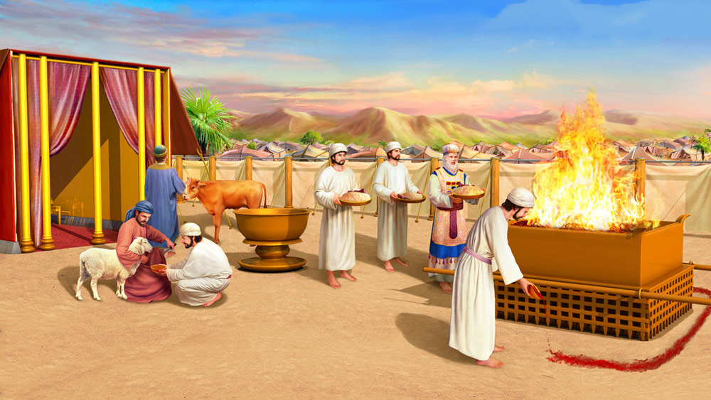
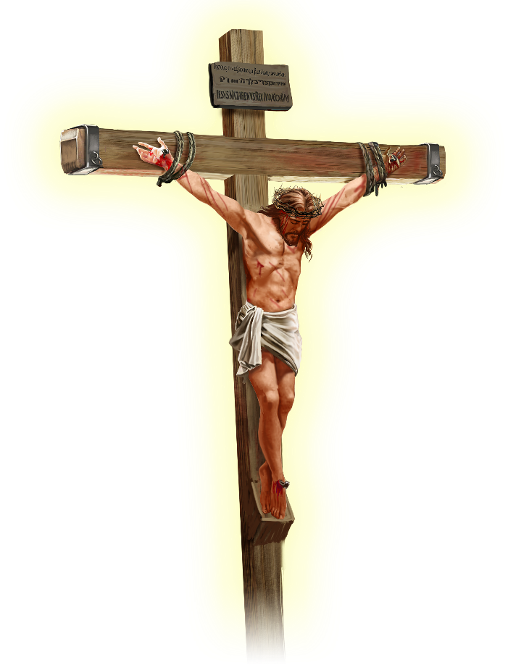
ENTENDIENDO EL SACRIFICIO
Lección 6 para el 10 de mayo de 2025

Slide 2
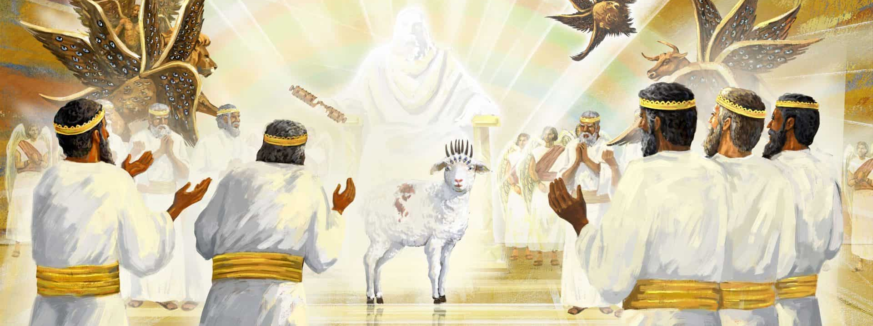
“Y cantaban un nuevo cántico, diciendo: ‘Digno eres de tomar el libro y de abrir sus sellos; porque tú fuiste inmolado, y con tu sangre nos has redimido para Dios, de todo linaje y lengua y pueblo y nación’” Apocalipsis 5:9, RVR 1960

Slide 3

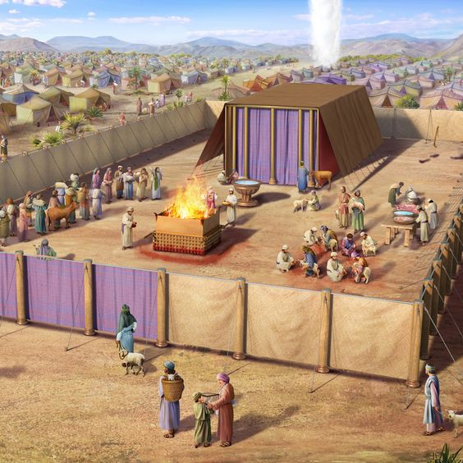
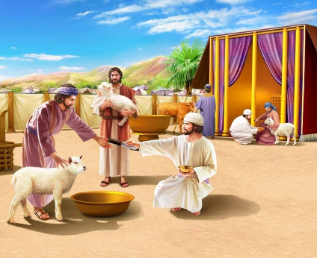
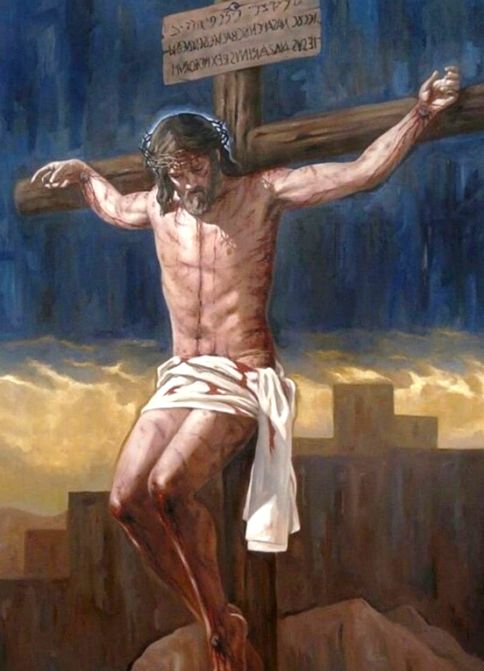







Cientos de animales muertos cada día. Un río de sangre surgiendo del lugar donde son sacrificados. No estamos hablando de un matadero de animales, ni de una pandemia que obligue a sacrificarlos.
Hablamos del Santuario y el Templo del pueblo de Israel. Son sacrificios ordenados por Dios mismo. ¿Por qué tanta crueldad? ¿Por qué tanta muerte de animales inocentes?
Todos ellos señalaban a un único Salvador. Cada uno de los animales degollados representaba la merecida muerte del pecador que lo sacrificaba. Cada sacrificio cruel hablaba del amor de Aquel que murió cruelmente por mi culpa: Jesús, el Cordero de Dios.
El significado de los sacrificios:
  Sacrificios gratos e ingratos.
  Los sacrificios del Santuario.
  El cordero pascual.
Jesús, el Cordero de Dios:
  El Cordero en el Templo.
  El Cordero en el Cielo.

Slide 4
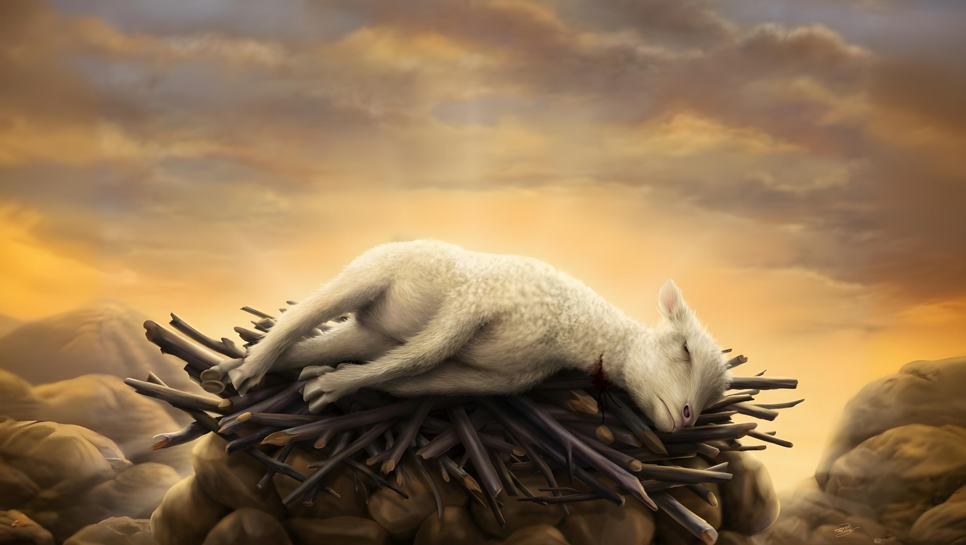
EL SIGNIFICADO DE LOS SACRIFICIOS

Slide 5


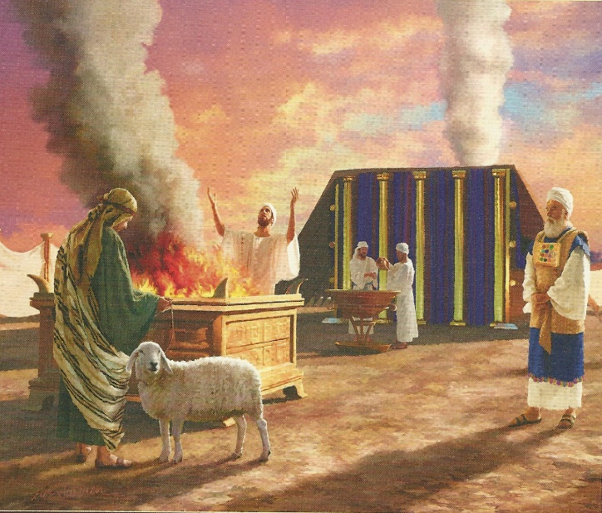
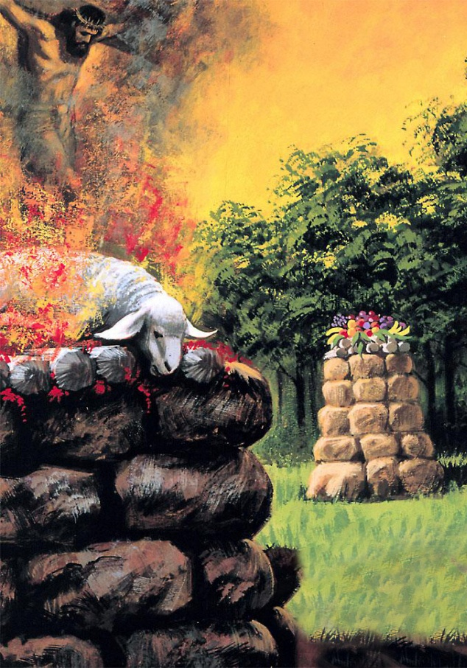
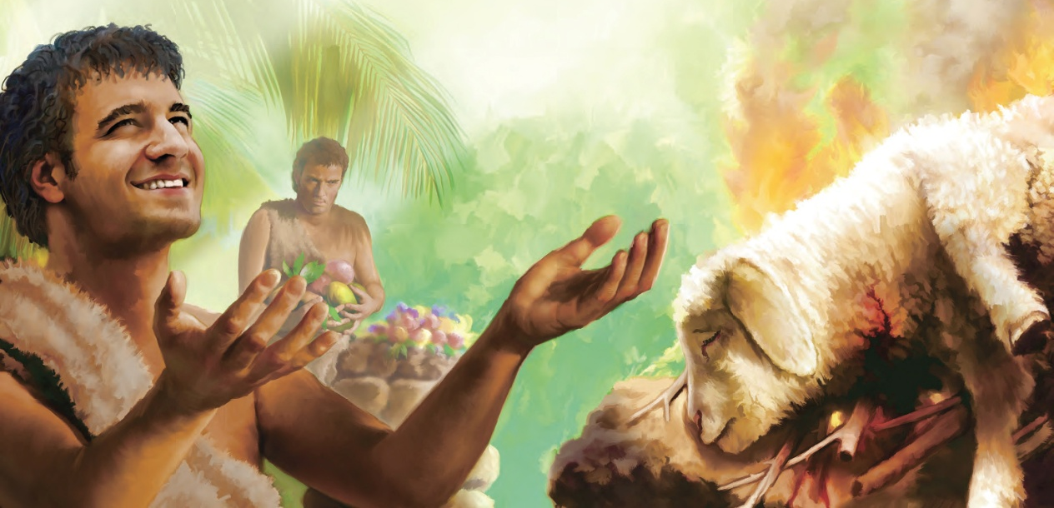
SACRIFICIOS GRATOS E INGRATOS
“¿Para qué me sirve, dice Jehová, la multitud de vuestros sacrificios? Hastiado estoy de holocaustos de carneros y de sebo de animales gordos; no quiero sangre de bueyes, ni de ovejas, ni de machos cabríos” (Isaías 1:11)
Dios instituyó el sacrificio animal como una forma de adoración. Sin embargo, llegó a decir que estaba “hastiado” de esos sacrificios (Is. 1:11). Pero, poco después, dirá “sus holocaustos y sus sacrificios serán aceptos sobre mi altar” (Is. 56:7). ¿Lo sacrificios eran gratos a Dios, o le desagradaban?
Con el ejemplo de Caín y Abel podemos responder a esta pregunta. El sacrificio de Abel le fue grato, el de Caín ingrato (Gn. 4:3-5).
El problema no estaba solo en el tipo de sacrificio. La actitud con la que se ofrecía determinaba la calidad de la ofrenda.
Caín, como los israelitas del tiempo de Isaías, no deseaba poner su vida en armonía con Dios, ni veía en su sacrificio un significado salvífico. Abel, por el contrario, se reconocía pecador y reconocía al cordero como su sustituto.

Slide 6

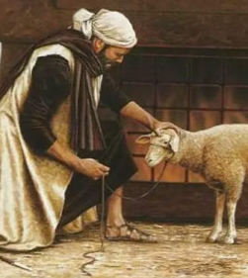
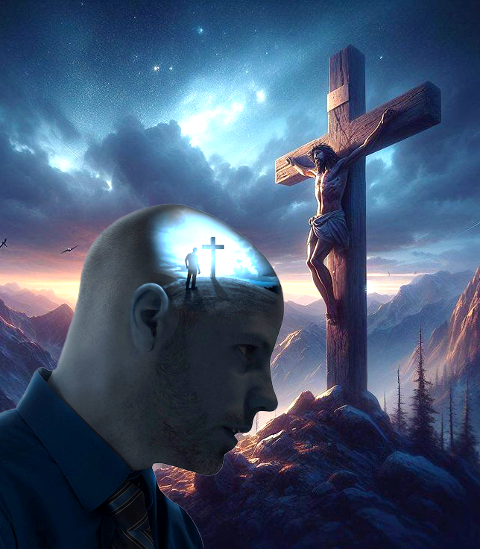
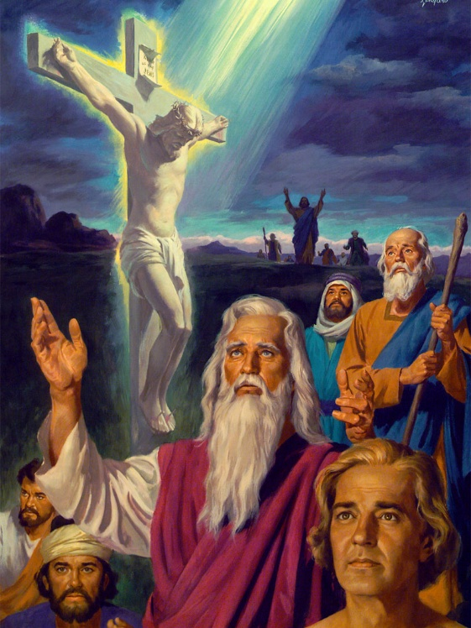
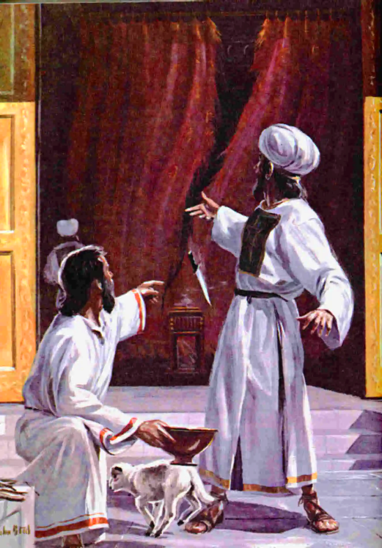
LOS SACRIFICIOS DEL SANTUARIO
“Pero en estos sacrificios cada año se hace memoria de los pecados; porque la sangre de los toros y de los machos cabríos no puede quitar los pecados” (Hebreos 10:3-4)
El castigo del pecado es la muerte (Ro. 6:23a). Pero ¿es la muerte de un animal el castigo de mi pecado? ¡No! El castigo de MI pecado es MI muerte.
Entonces ¿por qué sacrificar animales que no pueden quitar nuestro pecado (Heb. 10:3-4)?
Estos animales eran símbolos (tipos) de la muerte redentora de Jesús (antitipo). Hasta que Jesús muriera cruel e injustamente por los pecados del mundo, cada animal sacrificado simbolizaba esa muerte sustitutoria. Jesús murió en MI lugar como castigo de MI pecado.
Hasta la cruz, estos sacrificios fueron necesarios como “miniprofecías”. Los pecados eran perdonados por fe en el Cordero de Dios que iba a morir.
Al rasgarse el velo tras la muerte de Jesús, esos sacrificios dejaron de tener sentido. Ahora, nuestros pecados son perdonados por fe en el Cordero de Dios que murió por ellos.

Slide 7


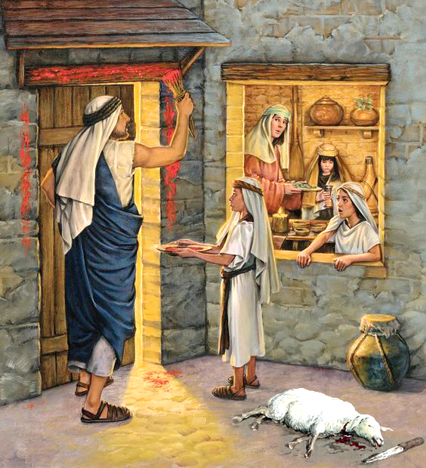
EL CORDERO PASCUAL
“Limpiaos, pues, de la vieja levadura, para que seáis nueva masa, sin levadura como sois; porque nuestra pascua, que es Cristo, ya fue sacrificada por nosotros” (1ª de Corintios 5:7)
En la primera pascua, las puertas eran pintadas con la sangre sacrificada del cordero, y el ángel exterminador pasaba de largo. Los primogénitos que estuviesen en esa casa salvaban sus vidas.
Esa sangre simbolizaba la sangre de Jesús (1P. 1:18-19). El ritual de la pascua celebrado cada año era, pues, un símbolo de la muerte de Jesús (1Co. 5:7b).
Pascua
Del 10 al 14 de Abib, el cordero era guardado
(Éx. 12:3)
El cordero era sacrificado el día 14 entre las dos tardes (Éx. 12:6)
Jesús
Esos días Jesús predicó exclusivamente en el Templo (Jn. 18:20)
Jesús murió ese día entre las dos tardes
(Lc. 23:44-46 NVI)
Jesús fue el único ser humano cuya vida resultó aceptable a los ojos de un Dios santo. Murió sin pecado para que la muerte pase de largo cuando yo limpio mi vida con su sangre (Ap. 7:14).

Slide 8
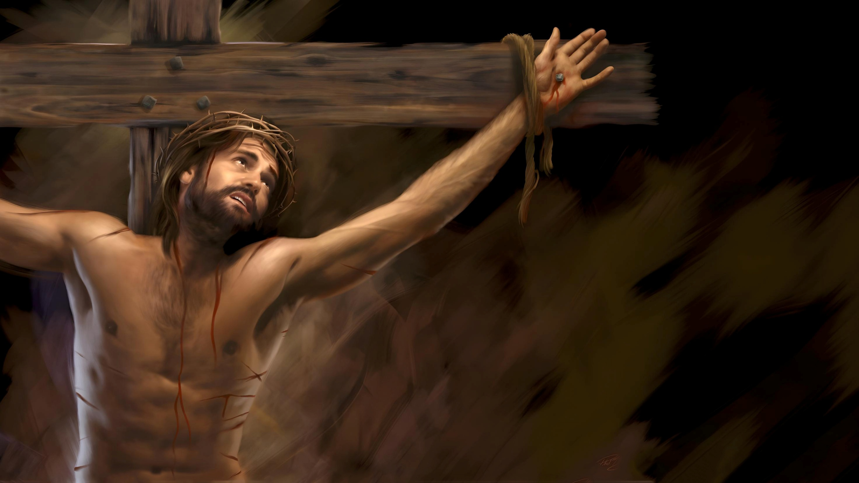
JESÚS,
EL CORDERO DE DIOS

Slide 9

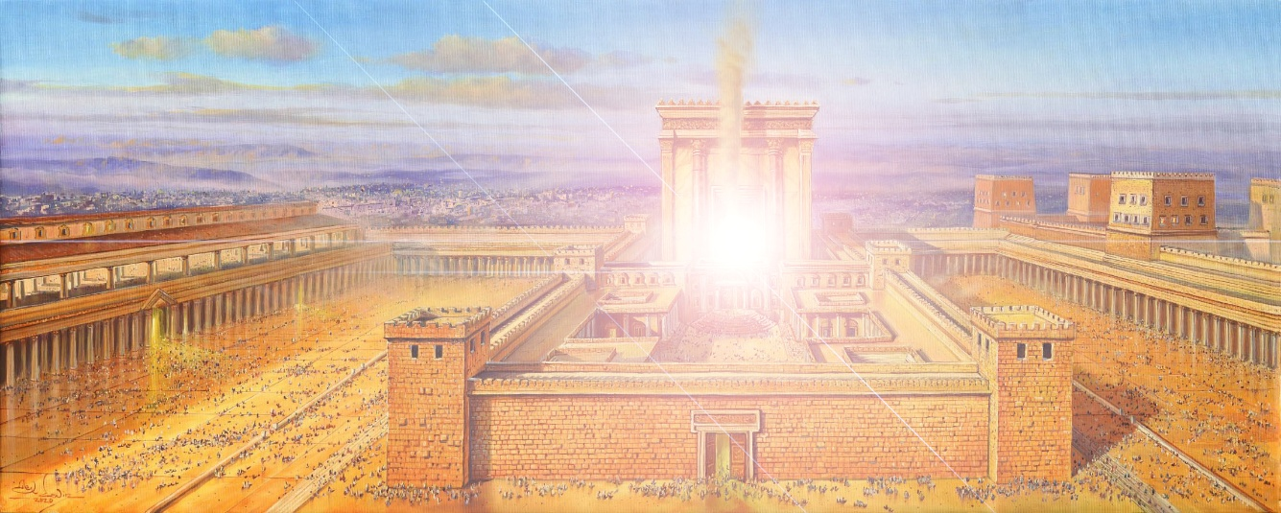
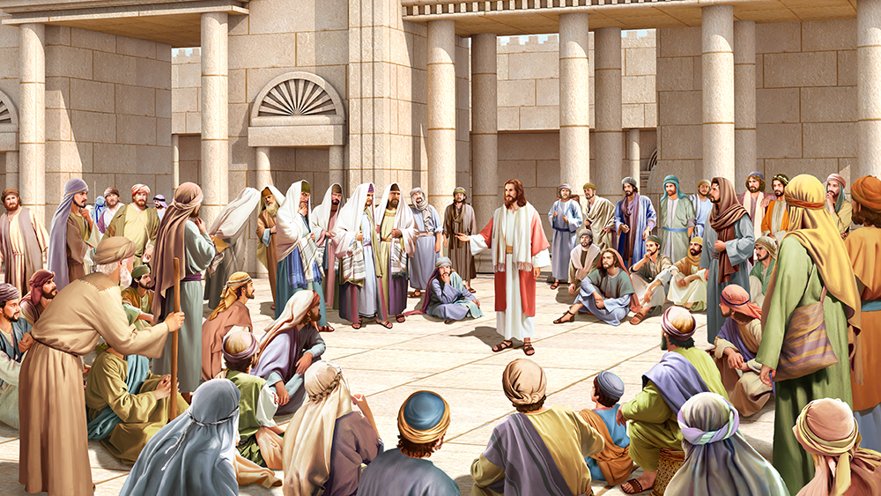
EL CORDERO EN EL TEMPLO
“y haré temblar a todas las naciones, y vendrá el Deseado de todas las naciones; y llenaré de gloria esta casa, ha dicho Jehová de los ejércitos” (Hageo 2:7)
Durante la dedicación del primer Templo, cuando el arca fue introducida en él, la gloria de Dios llenó el Templo (1R. 8:5-10).
Tras el retorno del éxodo babilónico, se construyó un segundo templo. Pero en él no había arca, ninguna gloria llenó el Templo en su dedicación. Muchos lamentaron este hecho (Hag. 2:3).
Pero Dios prometió que su gloria llenaría ese Templo, y lo haría a través de una persona: el Deseado (Hag. 2:7). ¿Quién era ese “Deseado”?
Jesús fue llamado “Dios con nosotros” (Mt. 1:21-23). Al caminar, enseñar y curar en el Templo, la gloria de la presencia misma de Dios llenó el Templo. Cada acto realizado en él dependía de esa gloria. El Creador mismo estuvo dispuesto a vivir entre nosotros… y a morir por nosotros.

Slide 10

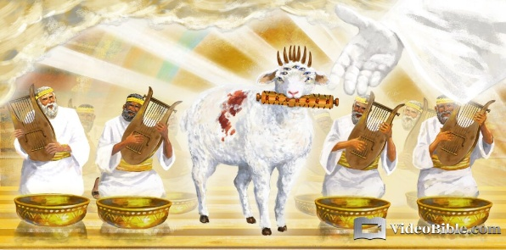
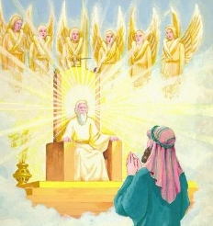
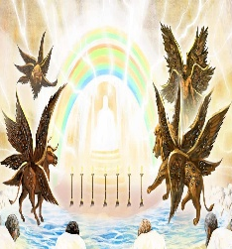
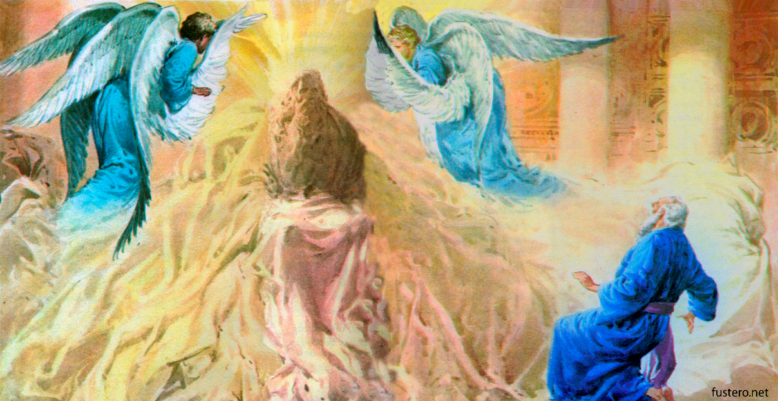
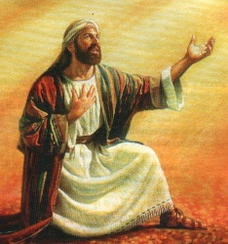
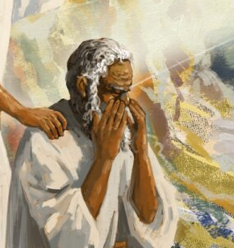
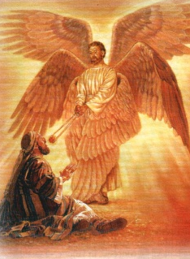
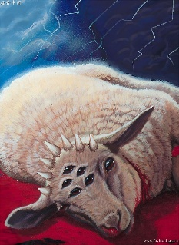
EL CORDERO EN EL CIELO
“decían a gran voz: El Cordero que fue inmolado es digno de tomar el poder, las riquezas, la sabiduría, la fortaleza, la honra, la gloria y la alabanza” (Apocalipsis 5:12)
Tres profetas –Ezequiel, Isaías y Juan– pudieron contemplar en visión el trono de Dios. Mientras que Ezequiel fue un simple observador, Isaías y Juan interactuaron en la escena:
Contemplaron ángeles que alababan: “Santo, santo, santo” (Is. 6:1-3; Ap. 4:8)
Isaías se sintió indigno; y Juan lloraba por no haber nadie digno (Is. 6:5; Ap. 5:4)
A Isaías se le quitó su pecado; y Juan contempló al Cordero inmolado por su pecado (Is. 6:6-7; Ap. 5:6)
Nuestra indignidad realza la dignidad del Cordero. Al ser inmolado, Jesús demostró dos cosas:
Que Dios nos ama al punto de sacrificarse por nosotros.
Que nuestra condición como pecadores es tan grave y desesperada que solo mediante la Cruz podemos ser salvados.

Slide 11

“Jesús es nuestra garantía. “He aquí el Cordero de Dios que quita el pecado del mundo”. Cristo, nuestra Pascua, ha sido sacrificado por nosotros. Cada gota de sangre derramada por los sacrificios judíos señalaba al Cordero de Dios. Todas las ofrendas típicas se cumplieron en él. El tipo se encontró con el antitipo cuando murió en la cruz. Vino para hacer posible, mediante el sacrificio de sí mismo, la eliminación del pecado. Pagó el rescate de nuestra redención. Hemos sido comprados por un precio, y Cristo nos invita a que le permitamos cargar con nuestros pecados e imputarnos su justicia”
E. G. W. (The Review and Herald, 19 de julio de 1898)

